Slide 1
湘威驾校官方网站
制作合同签订
PPT汇报
2017/10/24
Notes:
1

Slide 2
前期准备
签订过程
素材展示
总结收获

Slide 3
01
前期准备
ADD YOUR TITLE

Slide 4
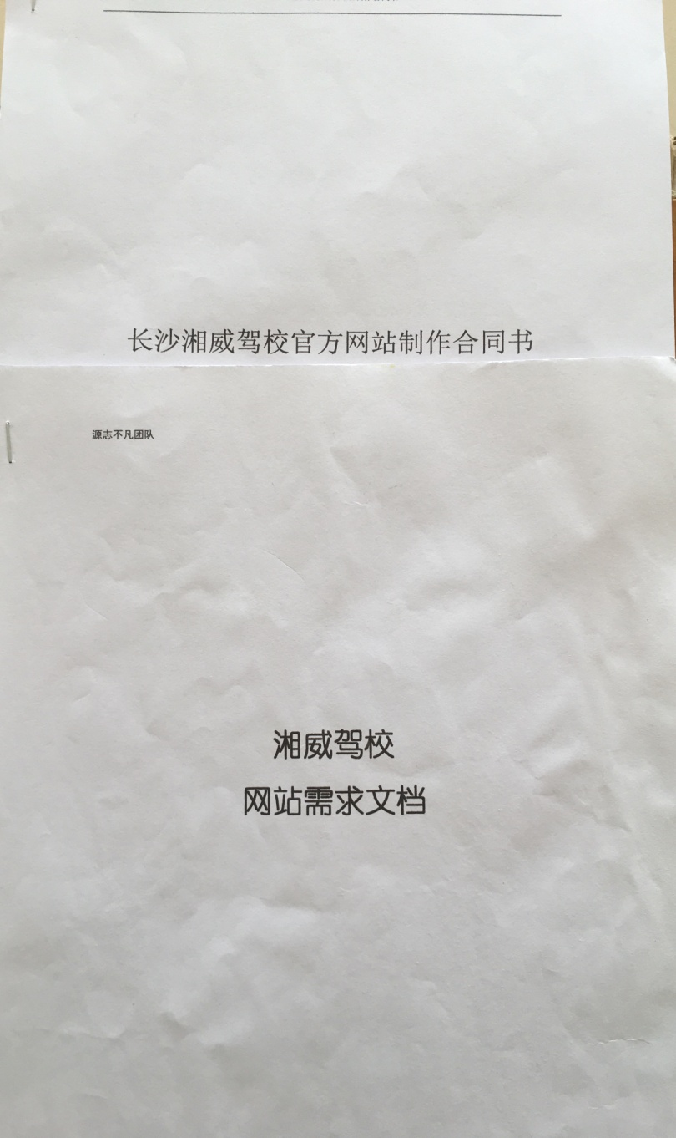
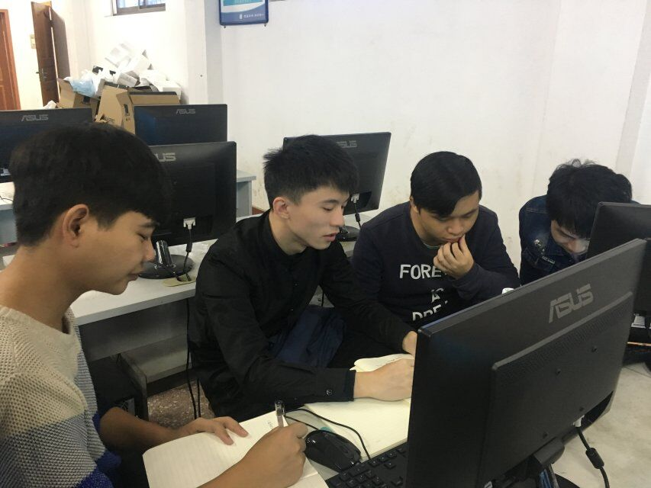
前期准备
在签订合同前，我们做了以下几点工作：
1.修改长沙湘威驾校官方网站制作合同书
2.联系驾校负责人确定签订时间
3.团队内部开会商讨签订前后的过程工作
4.准备签订所需要的材料

Slide 5
02
签订过程
ADD YOUR TITLE

Slide 6
签订过程
我们在签订合同时和老板商讨了合同内的内容，老板也把有疑问的（包括网站制作时间，制作经费，网站素材）和我们商量清楚了，最后我们顺利与长沙湘威驾校签订了官方网站制作合同书

Slide 7
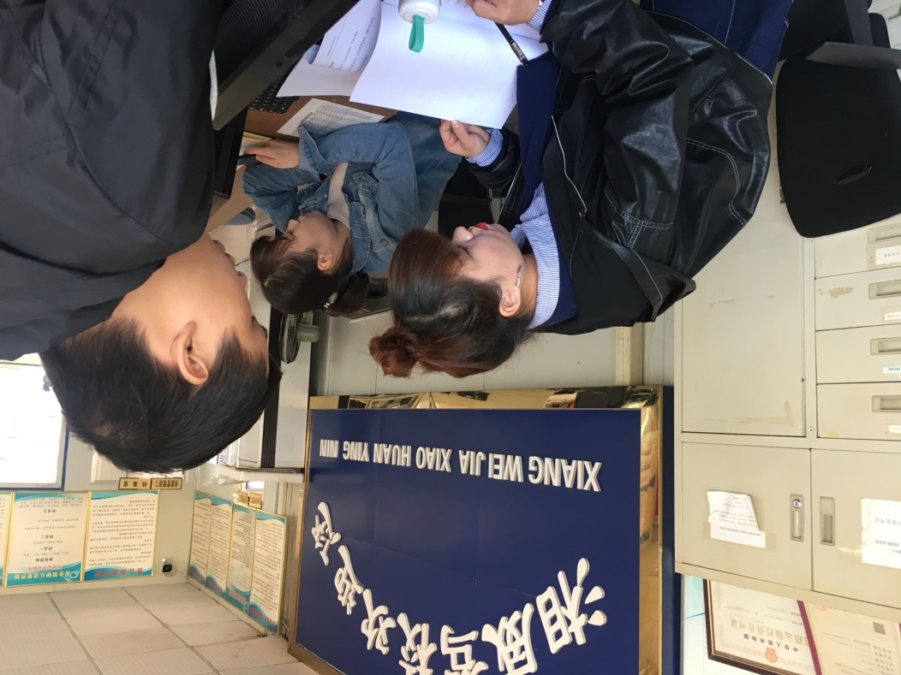
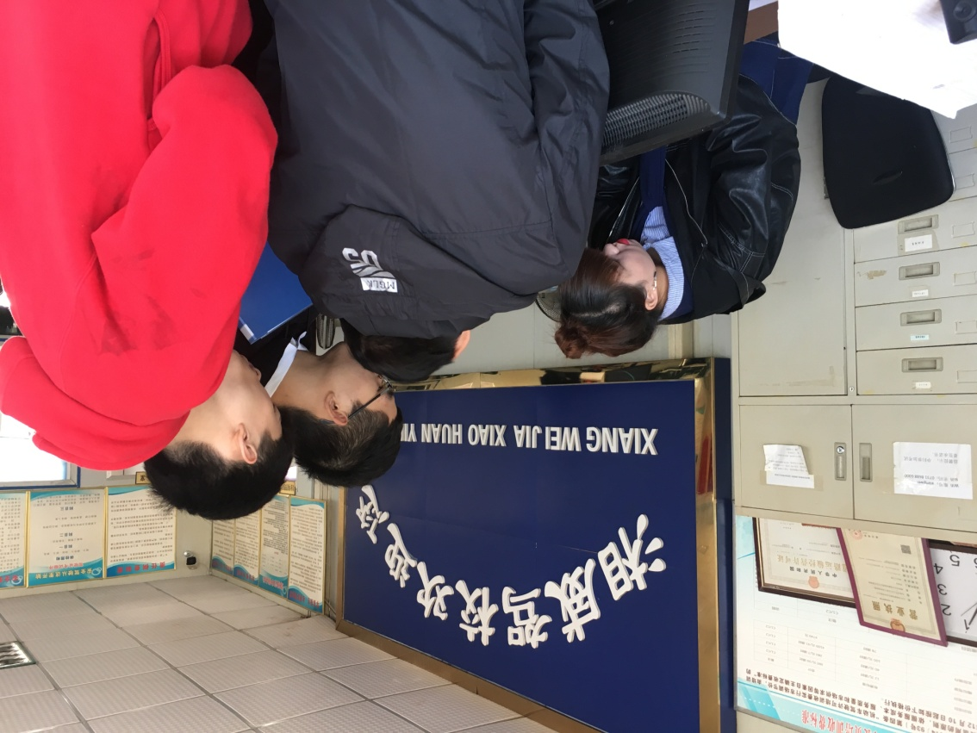
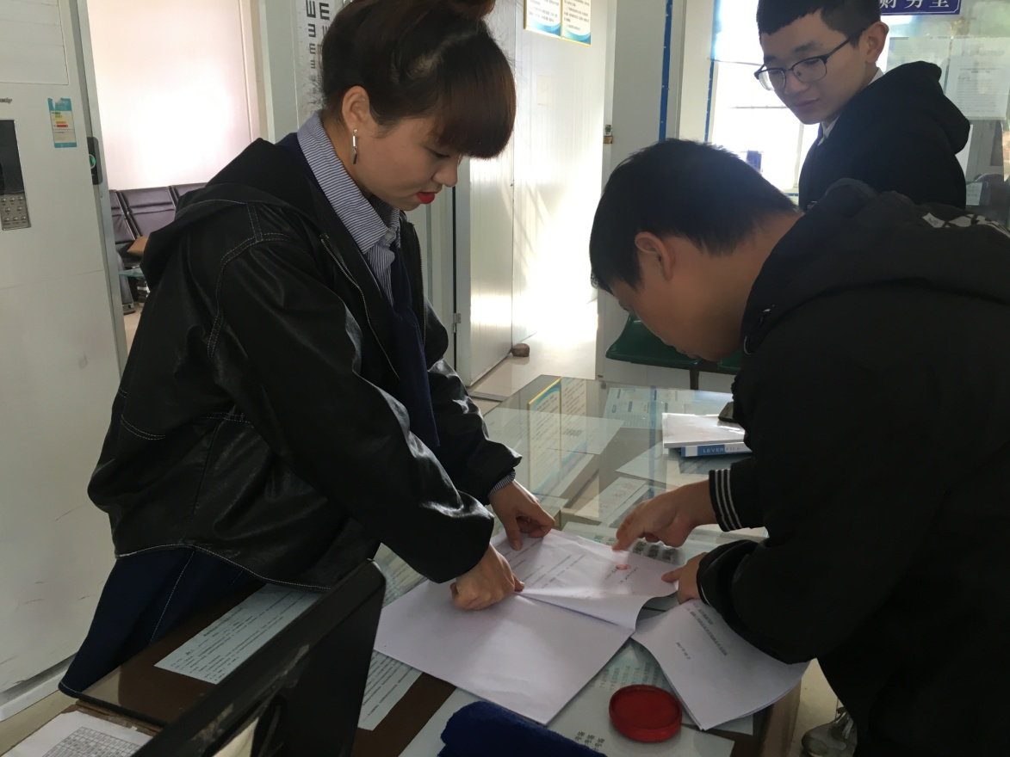
签订过程

Slide 8
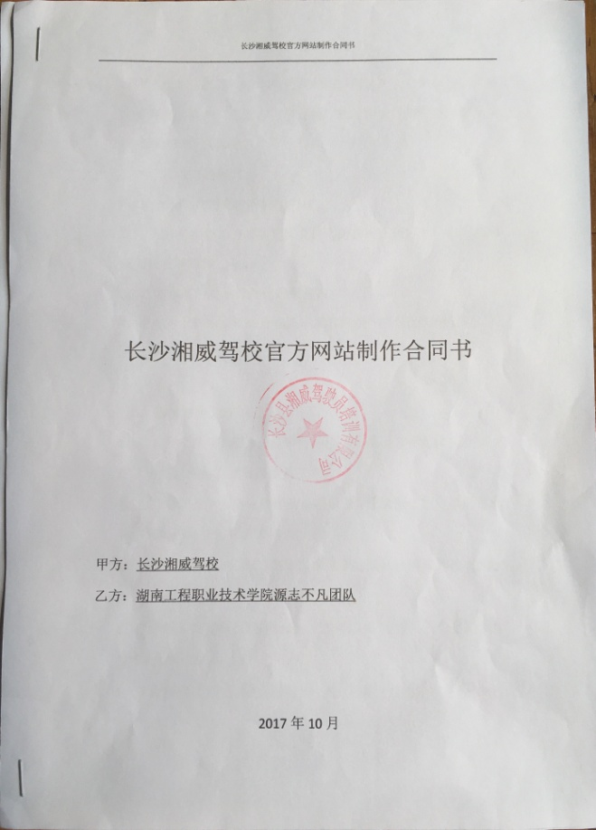
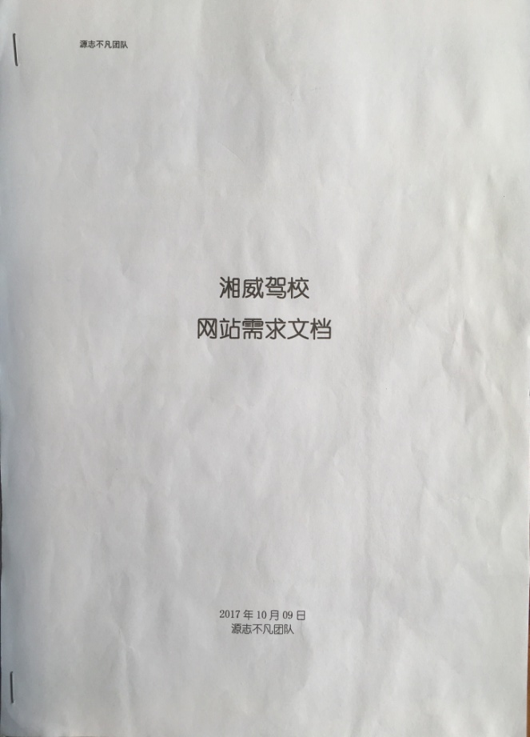
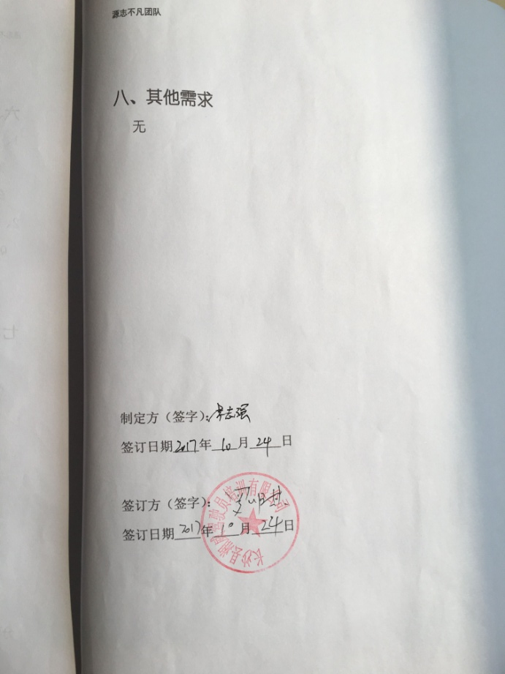
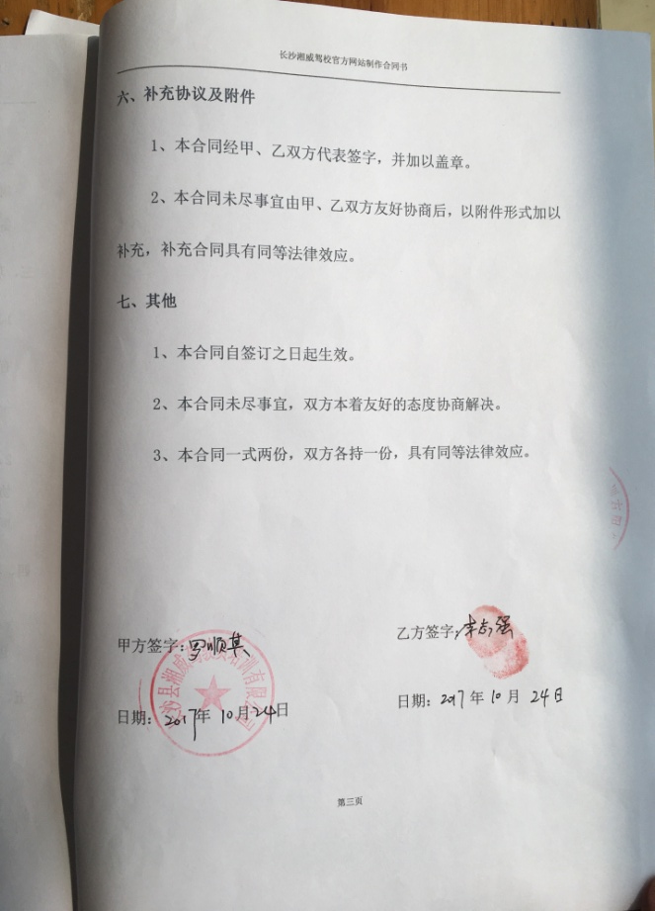
签订完合同展示

Slide 9
03
素材展示
ADD YOUR TITLE

Slide 10
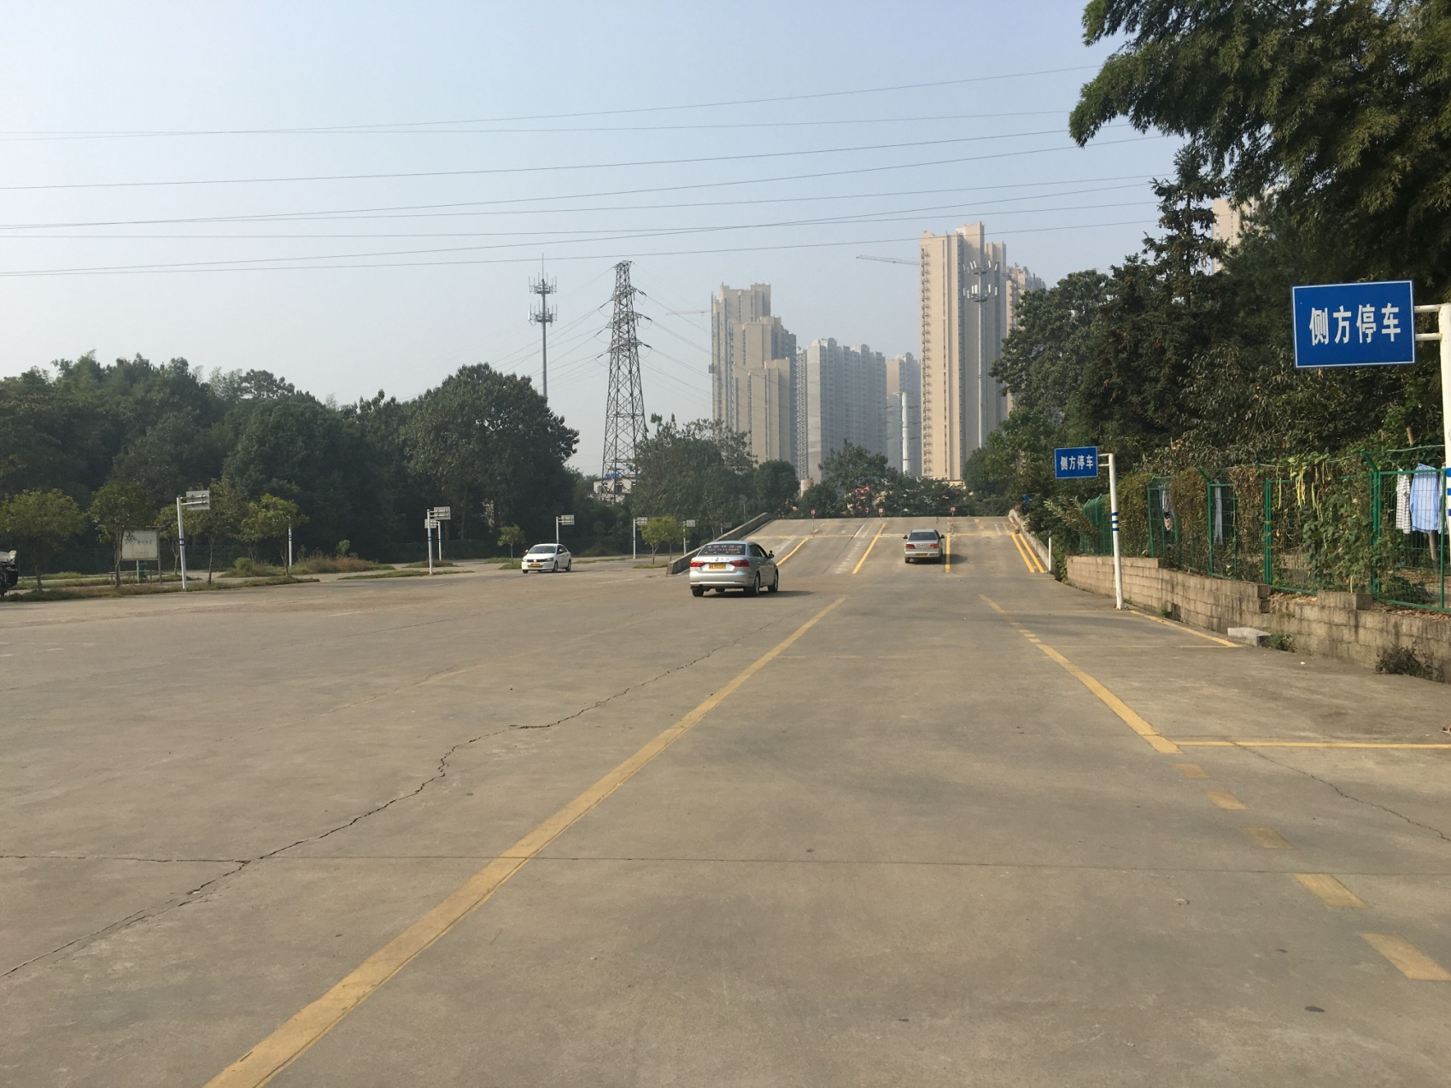
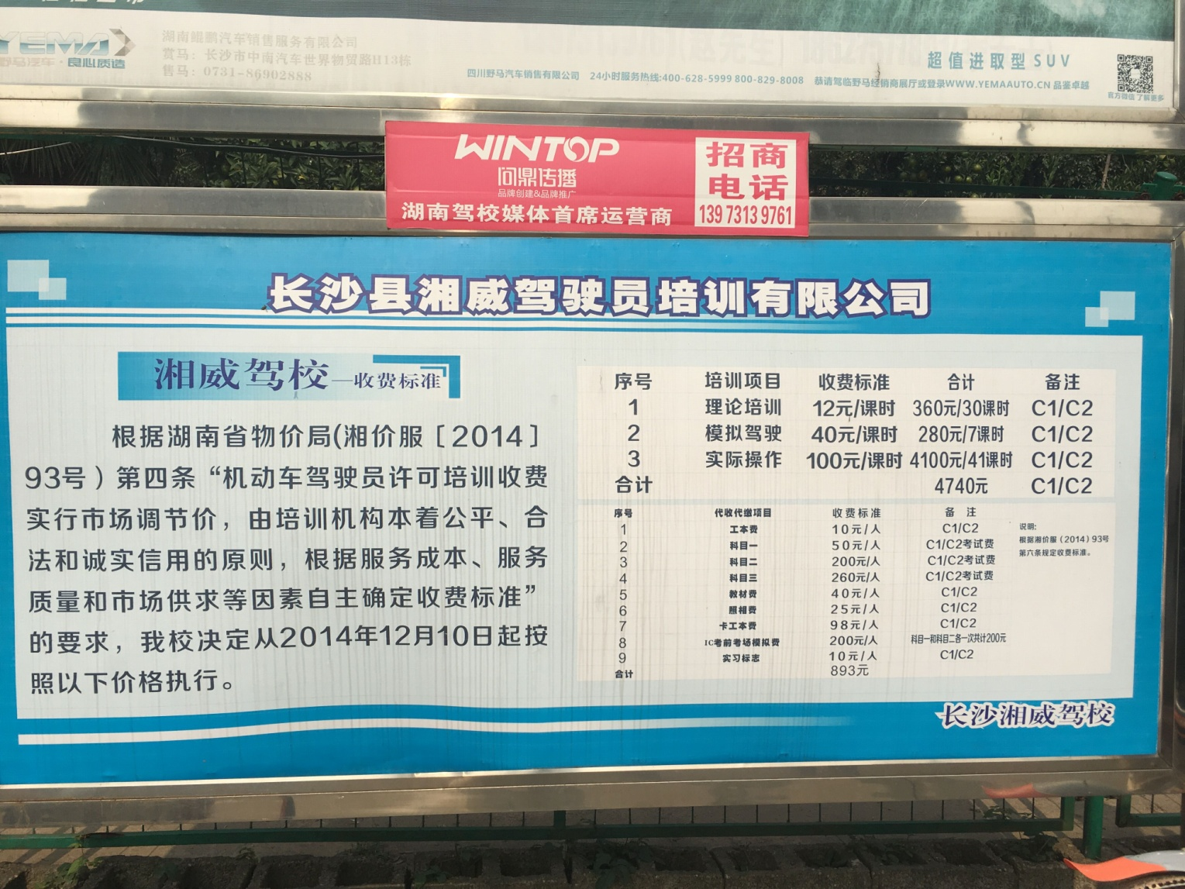
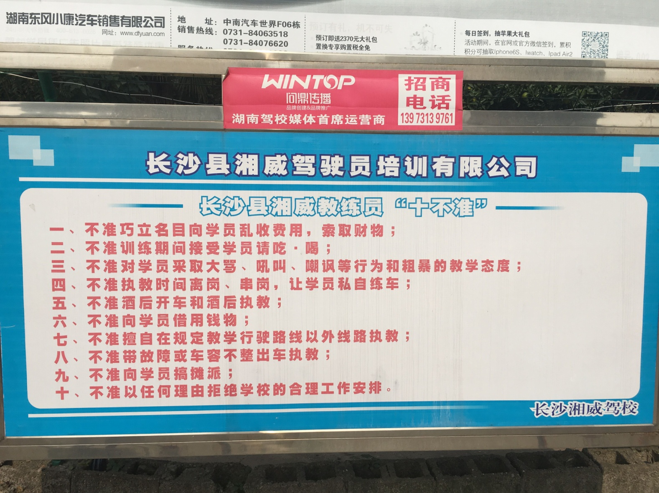
网站所需图片展示

Slide 11
04
总结收获
ADD YOUR TITLE

Slide 12
总结收获
01
02
03
04
任何事情开始前一定要有充足的准备，要有B方案
一个团队不管多少人内部的团结和创新是很重要的呀
在这种与利益相关的合同或者文件签订时，一定要逐字逐句的斟酌
进入社会前，一定要学会怎么与各色的人打交道，这也是一种能力
准备
团结创新
细心
交际

Slide 13
源志不凡团队
谢谢观看

